Slide 1

Flerkulturalitet og lærerens rolle i undervisningen

Slide 2
Program
Nettverk: SL2025
Passord: Sorlandske2025
10.00 – 11.00: Kurs
11.00 – 11.40: 30 min lunsj og 10 min til forflytning
11.40 – 12.40: Kurs
12.40 – 13.10: Besøk på læremiddelutstilling
13.10 – 14.00: Kurs
14.00 – 14.10: pause
14.10 – 15.00: Kurs
Rommet låses i lunsjpausen – vi har likevel ansvar for våre eiendeler

Slide 3




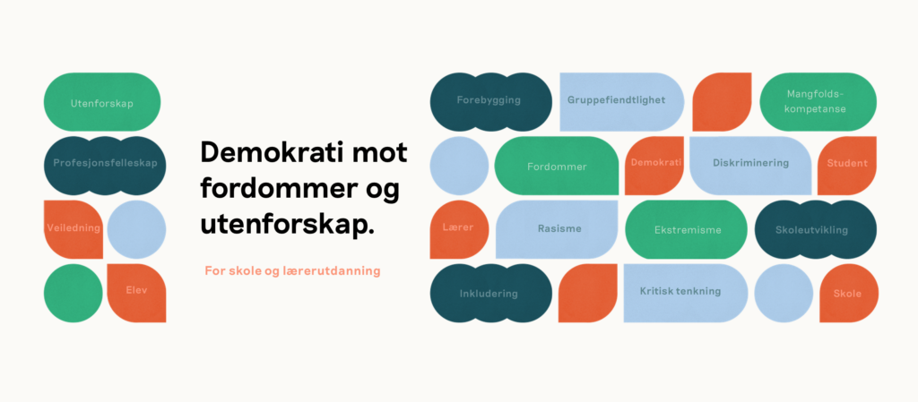
Vi skal se på
Teori:
Den flerkulturelle skolen
Flerkulturell pedagogikk
Lærerens rolle i møte med flerkulturalitet
Praksisaktiviteter:
til refleksjon og videre bruk i skolen
Winther, 2014
Ohnstad, 2018
Westrheim, 2020
Spernes, 2019
https://www.dembra.no/no/undervisningsressurser

Slide 4
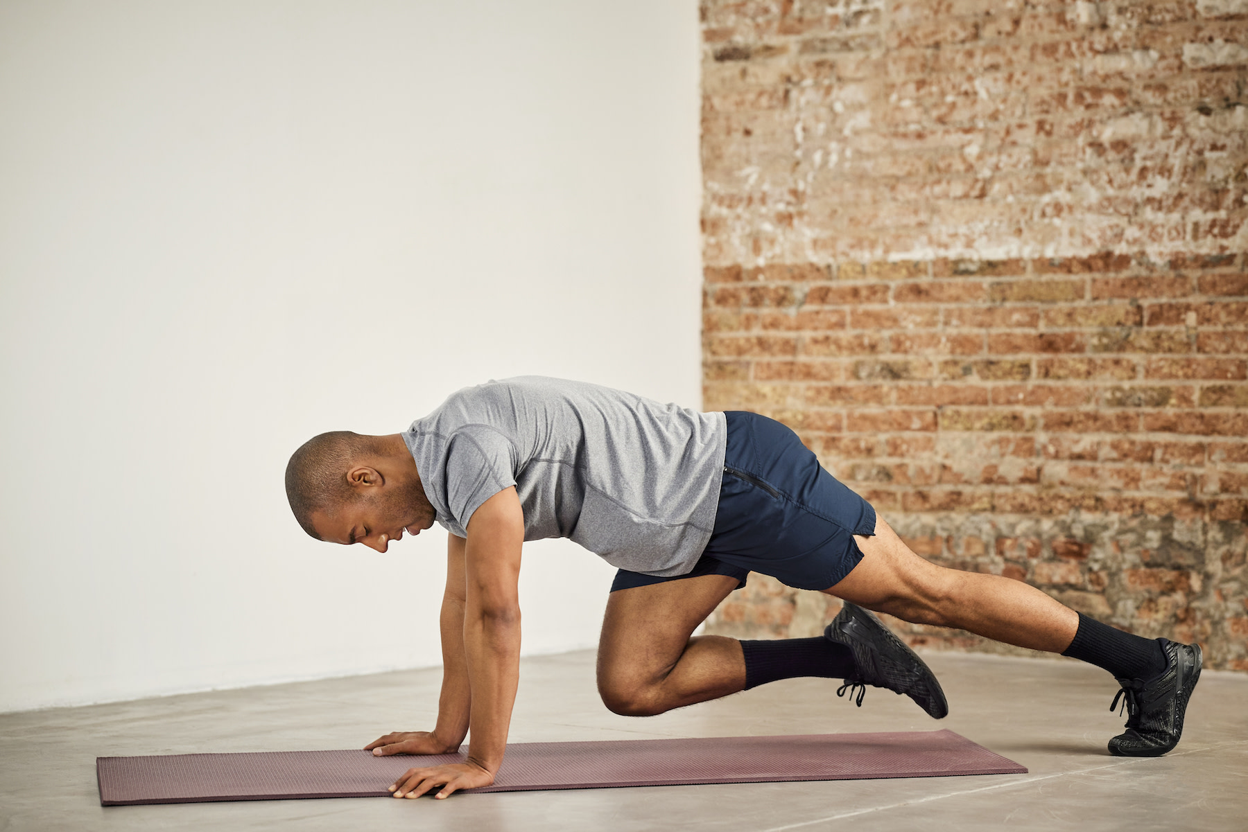
Oppvarming

Slide 5
Stå
- Hvis du er mest enig med blå påstand
Sitt
- Hvis du er mest enig med hvit påstand

Slide 6
Jeg opplever å være norsk
(Stå)
Jeg opplever ikke å være norsk
(Sitt)

Slide 7
Jeg er sørlending/nordlending/østlending etc.
(Stå)
Jeg er fra sørlandet/nord-norge/østlandet etc., men føler meg ikke alltid som en sørlending/nordlending/østlending etc.
(Sitt)

Slide 8
Jeg har bodd i utlandet
(Stå)
Jeg har aldri bodd i utlandet
(Sitt)

Slide 9
Jeg har bodd på ulike steder i Norge
(Stå)
Jeg har ikke bodd på ulike steder i Norge
(Sitt)

Slide 10
Sjø
(Stå)
Fjell
(Sitt)

Slide 11
Religiøs
(Stå)
Ikke-religiøs
(Sitt)

Slide 12
Taco-fredag
(Stå)
Det varierer
(Sitt)

Slide 13
Jeg har kjent på å være annerledes
(Stå)
Jeg har ikke kjent på å være annerledes
(Sitt)

Slide 14

Introduksjonsrunde
Hensikt
Didaktisk analyse og refleksjon. Å dele av og reflektere over feil – menneskelig og nødvendig for utvikling
Navn:
Kristin
Fag:
Pedagogikk
Flerkulturell tabbe?
Halal-måltid
Notes:
10 min

Slide 15

Litt teori

Slide 16
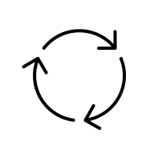
Den flerkulturelle skolen
Elevens forutsetninger
Skolens rolle
Lærerens rolle

Slide 17
Den flerkulturelle skolen
Globalisering
flerkulturelt og interkulturelt (kommunikasjon og samhandling mellom ulike grupper med ulike kulturer)
Historisk erkjennelse
av tidligere behandling av minoriteter og urfolk
Demokratisk land
likeverd
inkludering
åpenhet for forskjeller
Dannelsesoppdrag, identitet, deltakende borgere
Westrheim, 2020

Slide 18
Flerkulturalitet
Kultur:
Ytre kjennetegn – klær/mat og indre kjennetegn – holdninger og verdier
Bygger på våre erfaringer, men er i kontinuerlig endring i takt med sosialisering i hjem og samfunn
Vi forstår verden på bakgrunn av den kulturen vi gjenkjenner oss i
Flerkulturalitet:
Kommunikasjon mellom et mangfold av kulturer
Spernes, 2019

Slide 19
Ulike kulturforståelser
Individuell kulturforståelse
Kollektiv kulturforståelse
Spektrum av ulike nyanser
Spernes, 2019

Slide 20
Ulike kulturforståelser
Individuell kulturforståelse
Kjernefamilie
Likestilling om økonomi og arbeid
Barn uavhengig og ansvarliggjøres tidlig
Egalitært system hvor alder, kjønn eller status ikke har fortrinn
Utdanning og yrkeserfaring gir visdom
Unge rådspørres om ny kunnskap
Kritisk tenkning og selvstendighet
Kollektiv kulturforståelse
Storfamilie
Kvinner ansvar for barn og hjem, menn for økonomi
Hierarkisk system – menn over kvinner, eldre brødre over søstre
Livet gir visdom
Eldste rådspørres
Religion og hierarki setter regler man bør følge
Skam på familiens ære
Spernes, 2019

Slide 21
Kjenner du deg igjen i de ulike kulturforståelsene?
Snakk med sidepersonen

Slide 22
En flerkulturell skole
Ikke bare p.g.a elever med ulike bakgrunner, men bevisst strategi for hensyn til mangfoldet
Muligheter fremfor problemer/hindringer
Flerkulturell kompetanse
Anerkjennelse og likeverdig behandling
Bevissthet om maktforhold mellom minoritet og majoritet
Nulltoleranse for rasisme og diskriminering
Informasjon til foreldre om plikter og rettigheter
Tillit mellom lærer og foreldre og lærer og elev – gjensidig respekt
Spernes, 2019

Slide 23
Banks’ fem dimensjoner for en flerkulturell skole
Flerkulturelt aspekt i alle fag
Like muligheter
Myndiggjørende skolekultur
Kunnskapskonstruksjon
Redusere fordommer
Kulturelle, historiske referansepunkter? Gjenkjennelig for elevene
Kunnskap påvirkes av kulturelle forskjeller og erfaringer – hvilken kunnskap kan minoritetselevene bidra med?
Redusere fremmedgjørelse – bli kjent med elevene fra andre etniske grupper = vanskeligere å opprettholde distanse og fiendtlighet
Forutsetter kjennskap til elevens bakgrunn, forutsetninger, behov og tidligere kunnskap
Inkluderende skole og sosial praksis: forutsigbarhet, gjenkjennelighet, kontroll → autonomi
Westrheim, 2020

Slide 24
Hvordan jobber deres skole med flerkulturalitet?
Snakk med sidepersonen

Slide 25
Lærerens rolle i møte med flerkulturalitet
Flerkulturell kompetanse:
Erkjenne vår begrensning
Inkludere og invitere til medvirkning
Skape sammenhenger til andre historiske hendelser/samfunnsmessige erfaringer
Gi eleven rom for å være hele seg i et større mangfold
Aktiv lytting - nysgjerrighet
Ta inn hele eleven – bakgrunn, kultur, erfaringer, forståelser, forutsetninger for norsk skolesystem/kultur/normer
Forstå eleven for å kunne anerkjenne dem
Westrheim, 2020

Slide 26
Anerkjennelse av forskjellighet
Honneth:
Avhengig av anerkjennelse for å være menneske
Forskjellighet må anerkjennes – verdi i å anerkjennes for noe alene
Anerkjent/krenket
Hvem er vi hvis andre ikke »ser» oss? – identitet kan bryte sammen
Anerkjennelse i den private sfære
(relasjon lærer-elev)
Juridisk anerkjennelse
Anerkjennelse i den solidariske sfære
Spernes, 2019

Slide 27
Anerkjennelse - privat sfære
Relasjon lærer-elev
Å bry seg om eleven
Og eleven oppfatter at lærer bryr seg om en
Kjærlighet/respekt for den andre og aksept for forskjellighet
Tillit lærer – holde avtaler – offentlig korreksjon, personlig verdier/fordommer
Spernes, 2019

Slide 28
Juridisk anerkjennelse
Bruke eget språk
Ikke morsmål i friminutt, klasserom, timen etc. (brudd på barnekonvensjonen)
Egen stemme - Myndiggjøring, autonomi, ansvar
Spernes, 2019

Slide 29
Anerkjennelse - solidarisk sfære
Verdsettelse for bidrag til gruppe- skolefellesskapet
Særegenhet - verdi
Å bringe sin kultur inn i fellesskapet
Læreres generaliseringer
du kan ikke bli politiker
tvangsekteskap og omskjæring
Handlinger ut fra hva vi tror vi vet → spørre inn til vår egen fordom
Spernes, 2019

Slide 30
Våre fordommer
Hva vet vi? Hva tror vi at vi vet? Hva må vi utforske?
Kan jeg vite hvordan det er å være nordlending?
Er min juletradisjon best? Har jeg forsøkt noen andres?
Utdanne til å fungere i Norge, men hvilket Norge? Mangfoldig Norge, eller et «norskt» Norge?
Åpen holdning:
Akseptere at vi ikke vet og være nysgjerrig
Stille spørsmål
Antakelser → bevis?
Lytte til den andres erfaringer
Når kommer vårt behov for å vite/ha rett/forklare i veien for møtet med den andre?
Westrheim, 2020

Slide 31
Lærer som rollemodell for mangfold
Utdanning = viktig faktor for inkludering i samfunnet
Lærere kan forebygge frafall
God relasjon → motivasjon
Lærer som rollemodell – språk:
Vi viser våre holdninger gjennom ordene vi bruker – fra kategorier vi ser verden gjennom
Spernes, 2019

Slide 32

Etikk og etiske dilemmaer

Slide 33

Lærerens rolle
Læreryrket er komplekst og uforutsigbart
Etiske valg etter analyse/refleksjon i fred og ro
Etiske øyeblikkelige valg uten forvarsel
Handlingstvang
Lærer må intuitivt balansere sin respons mellom
Ikke akseptabel oppførsel (eks.: nedsettende kommentarer mot andre)
Respekt for eleven
Etisk betydningsfulle situasjoner i klasserommet
Situasjoner elevene skal kunne lære noe av
Fordrer etisk vurdering og overveielse av lærer
Ohnstad, 2018

Slide 34
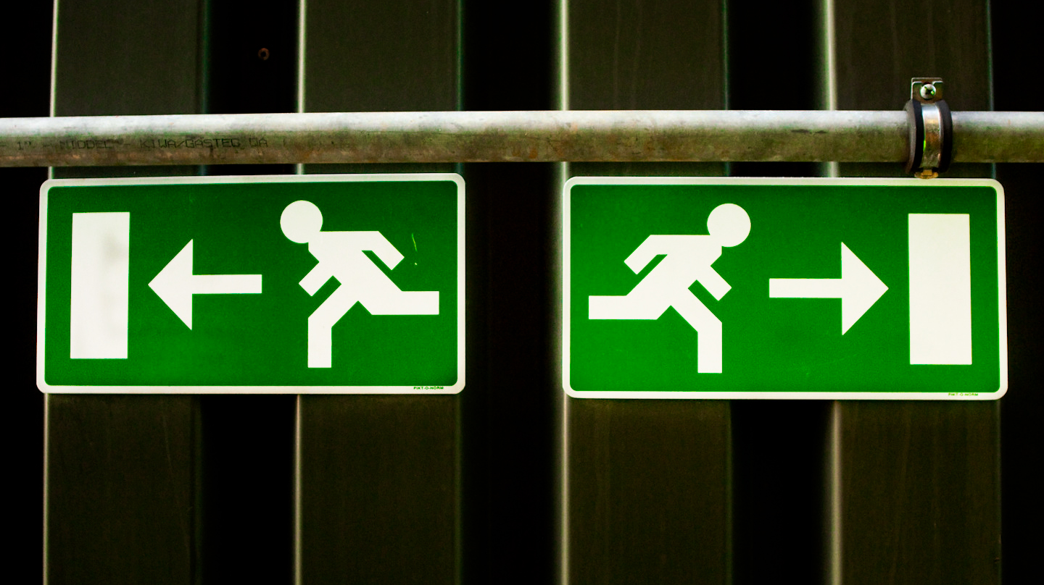
Ulike tilnærminger til etiske dilemmaer

Slide 35
Ulike tilnærminger til etiske dilemmaer
Unnvikende
Emosjonell
Konvensjonell
Dogmatisk
Juridisk tilnærming (pliktetisk)
Reflekterende strategi
Ohnstad, 2018

Slide 36
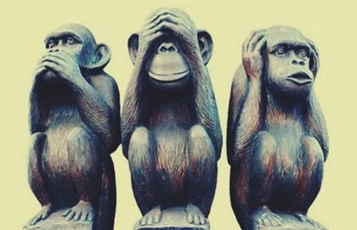
Unnvikende tilnærminger til etiske dilemmaer
Forholde oss passive/unnlate å gjøre noe
Snu oss bort
Skyve problemet over på andre (unngå ansvar)
Unngå å si ifra (unngå ubehag)
Ohnstad, 2018

Slide 37

Emosjonell tilnærming til etiske dilemmaer
Å reagere emosjonelt – følelsesmessig
Oppbrakt
Sint
Fornærmet
Ohnstad, 2018

Slide 38

Konvensjonell tilnærming til etiske dilemmaer
Å gjøre som vi pleier
Ohnstad, 2018

Slide 39
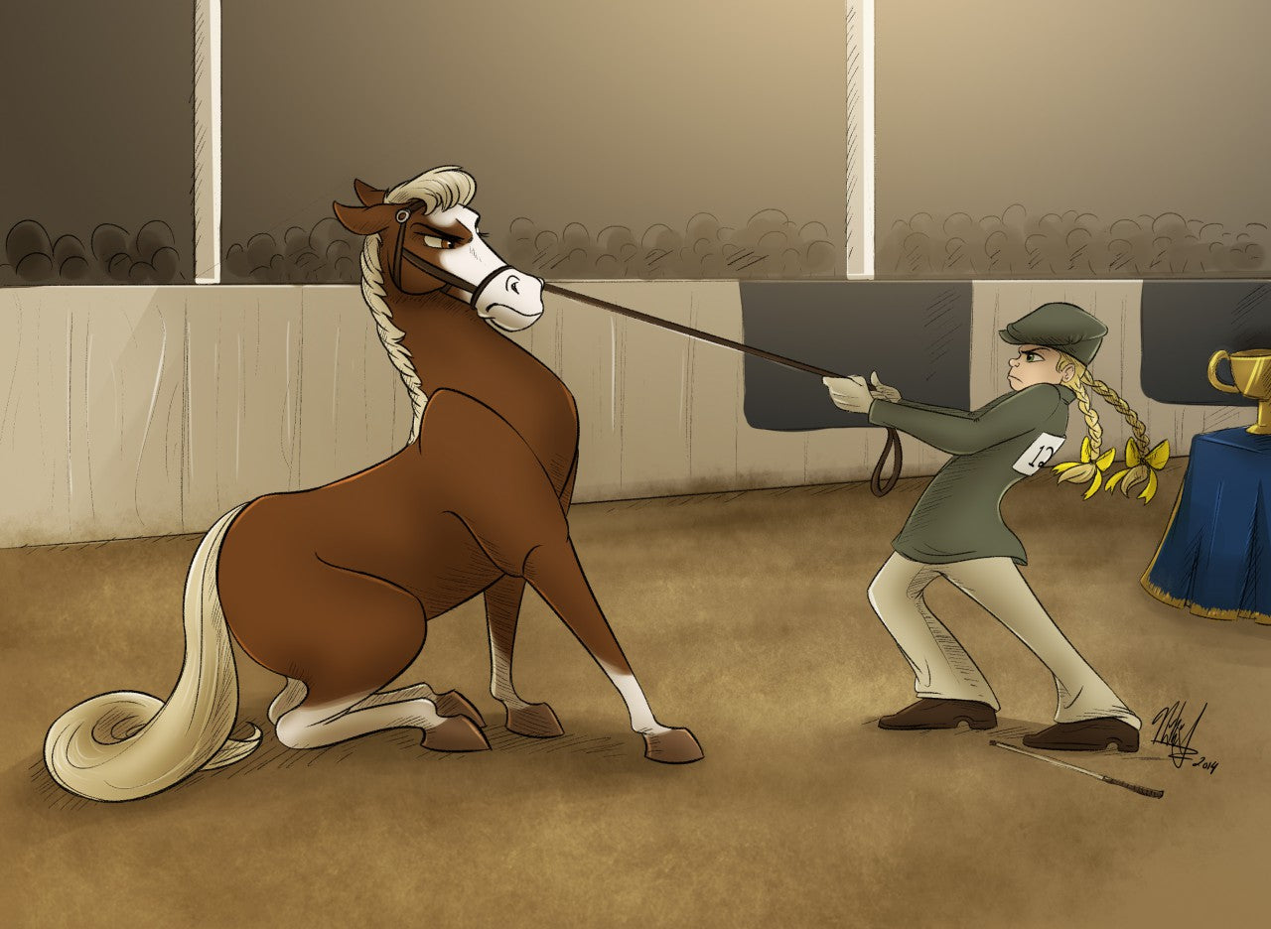
Dogmatisk tilnærming til etiske dilemmaer
Vi vet hva som er rett å gjøre
Ohnstad, 2018

Slide 40

Juridisk tilnærming til etiske dilemmaer
Hvilke juridiske rammer skal vi følge?
Juridiske rammer i konflikt?
Opplysningsplikt/taushetsplikt?
Fysisk begrensning/elevens sikkerhet?
Situasjoner utenfor skolen/arbeidstid?
Legitimt?
Ansvar som lærer/medmenneske?
Mot = dyd i etisk vanskelige situasjoner
Først og fremst av hensyn til barnets beste
Ohnstad, 2018
Notes:
Hvordan ville dere ha reagert?
Tydelig valg hva man bør gjøre?
Hvis noe hensiktsmessig strider mot lov?

Slide 41

Reflekterende strategi - tilnærming
Lærer reflekterer og begrunner sine handlinger...
argumenterer for og knytter det til analyser av situasjonen...
og hva som vil være rett for den enkelte
Ohnstad, 2018

Slide 42
Hvilke erfaringer har du med de ulike tilnærmingsmåtene?
Unnvikende, emosjonell, konvensjonell, dogmatisk, juridisk, reflekterende strategi?

Slide 43
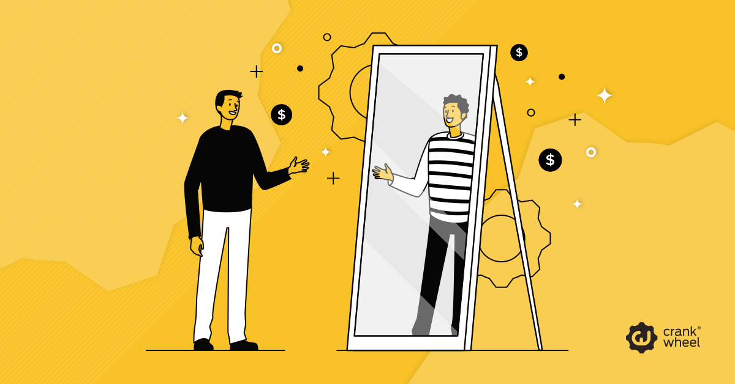
Formidling
Relasjon og kommunikasjon – evnen til å ta inn den andre i sin egen fremtoning

Slide 44
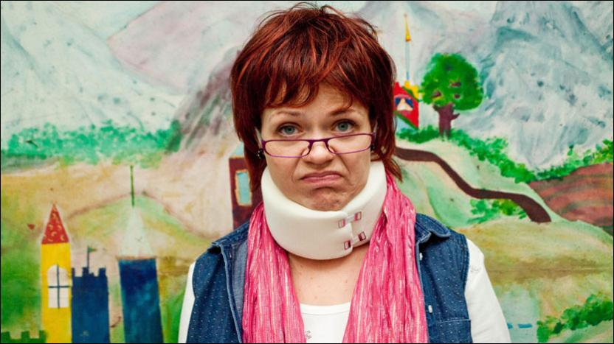
Hvordan elever blir behandlet av læreren:
Betydning for selvoppfatning
Identitet
Behandling av andre
Lærer er rollemodell for elevenes moralske utvikling
Ansiktsuttrykk
Tonefall
Kroppsspråk
... utrykker lærers interesse for eleven (oppmuntring og bekreftelse)
Ohnstad, 2018

Slide 45
Selvbevissthet
Kan man skille vår private person fra vår profesjonelle?
Nei
Men vi kan bruke kroppen vår til å vektlegge vår profesjonelle side
Spare det private til senere
Vanskelig å unngå – tør å reflektere over når vi ikke får dette til og hva vi kan jobbe med til senere

Slide 46
På hvilken måte kan kroppsspråket vårt signalisere våre holdninger og verdier?
Snakk med sidepersonen

Slide 47
Pause
Tilbake her kl. 11.40

Slide 48
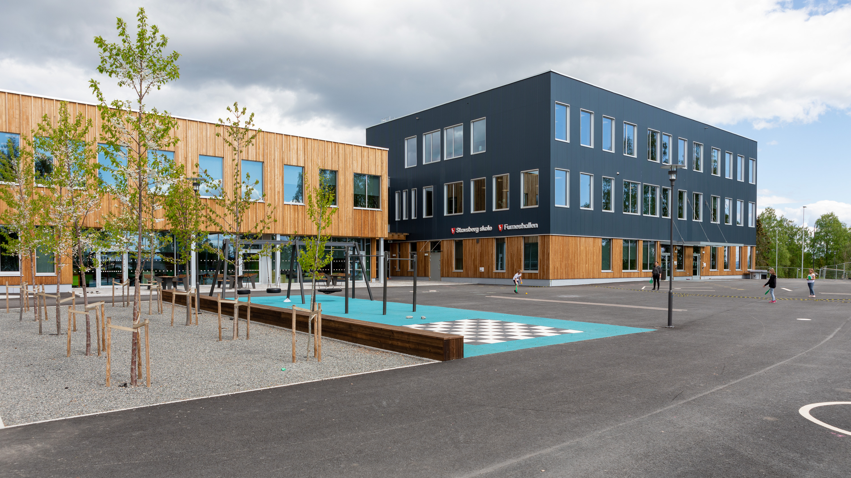
Praktiske øvelser

Slide 49
Grounding – kjenne etter
Stå rett opp og ned med øynene lukket – litt svai i knærne
Pust vanlig og kjenn etter på kroppen
Kjenn beina på gulvet
Kjenn hodet på skuldrene
Kjenn pusten i magen
Kjenner du noe spesielt?
Hvis du har spenninger i kroppen, hvor sitter de – helt konkret?
Winter, 2014
Notes:
5 min

Slide 50
Think – pair - share
Notes:
5min

Slide 51
Grounding – kjenne etter
Hensikt
Kontakt med kroppen – er du med? Ikke bare i hodet, men i kroppen. Kjenn gulvet. Pust. Hvordan opplever du ditt nærvær? Hvilke følelser merker du og hva skjer med fokuset ditt?
Eks: pedagogisk situasjon – mange elever med ulike behov og fokus som du skal tilrettelegge for – kontakt med deg selv.
Winter, 2014
Notes:
5

Slide 52
Å innta rommet
I grupper på fem:
Stå i ring
Én og én skal ta plass i sirkelen og kjenne på å bli betraktet av de andre
Kjenn etter hva det gjør med deg og kroppen din
Spenninger? Ubehag? Hvor? Hvorfor?
La det gå noen sekunder før neste person inntar ringen
Hensikt
Hvordan føles det å bli betraktet av en gruppe når man står alene i sirkelen?
Profesjonell selvregulering.
Winther, 2014b
Notes:
10 min

Slide 53
Ett skritt frem
Bruk penn/blyant:
Gjør deg kjent med utdelt rollekort
Legg til ytterligere to kjennetegn til rollen din
Tenk gjennom hvordan livet er for rollen din
Hva gjør den på fritiden?
Hvordan er livet med familien?
Sæther et al., (u.å.). https://www.dembra.no/no/undervisningsopplegg/ett-skritt-frem
Notes:
5 min

Slide 54
Ett skritt frem
Still på rekke med rollekort, penn/blyant:
Faglærer leser opp en situasjon
Ta ett skritt frem hvis situasjonen stemmer for din rolleperson
Noter en strek på arket for hvert skritt du tar
Aktiviteten skjer i taushet
Sæther et al., (u.å.). https://www.dembra.no/no/undervisningsopplegg/ett-skritt-frem
Notes:
10 min

Slide 55
Ett skritt frem - refleksjon
Hvor mange skritt tok din rolle?
Hva kan være årsaken til det?
Hvordan kan bakgrunn og livssituasjon påvirke faglige/sosiale forutsetninger?
Hvordan kan du som lærer ta høyde for ulike forutsetninger?
Kan en tilsvarende øvelse gjøres med elever – hva bør man tenke på?
Sæther et al., (u.å.). https://www.dembra.no/no/undervisningsopplegg/ett-skritt-frem
Notes:
5 min

Slide 56
Pause
Tilbake her 13.10

Slide 57
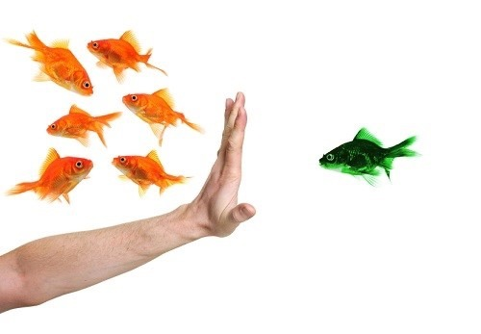
Fordommer

Slide 58
Fordomstreet
For å forstå og reagere på fordomsfulle utsagn, må vi se på underliggende årsaker for ytringen
I grupper på 3:
Identifiser årsakene (røttene) som fører til fordommer
Hva er bakgrunnen for fordomsfulle utsagn?
Identifiser konsekvensene (grenene) av fordommer – illustrer vha eksempel
Hva kan skje som et resultat av fordomsfulle utsagn?
Bearbeidelse av Keen & Georgescu (2014): https://www.dembra.no/no/undervisningsopplegg/fordomstreet
Notes:
20 min

Slide 59
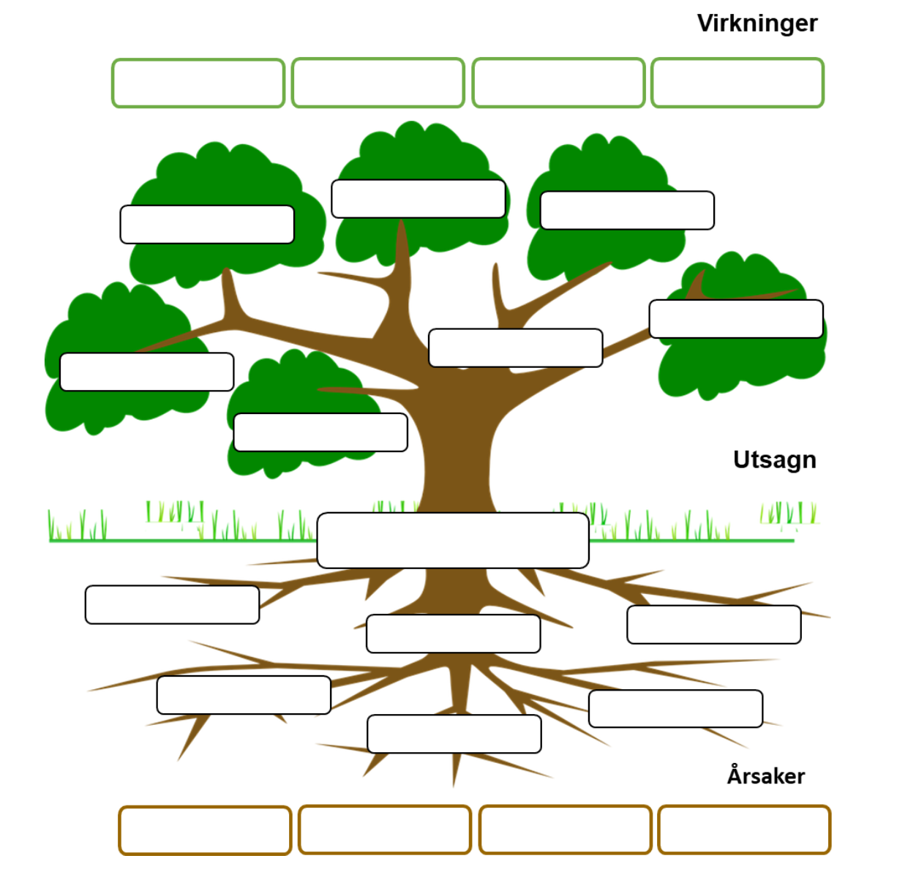
Utvide horisont
konfrontasjon
ekskludering
Manglende kritisk tenkning
«Utlendinger vil ikke jobbe»
Ensomhet
Manglende kritisk tenkning
Kjenner ingen «utlendinger»
Bearbeidelse av Keen & Georgescu (2014): https://www.dembra.no/no/undervisningsopplegg/fordomstreet

Slide 60
Fordomstreet
Forslag til utsagn:
På lærerværelset: «Hun (lærer) tar på seg nikab med en gang hun er gått ut døren fra jobb. Hun blir sikkert tvunget til det.»
Lærer: «Du er en oppegående fyr, egentlig, og du kan bli hva du vil, men du kan ikke bli politiker, på grunn av at du er innvandrer.»
Politiker: «Samfunnet trenger kvinner som tar seg av hjemmet og familien.»
På bussen: «Ungdom er late og egoistiske»
På kafeen: «Svenskene nekter å forstå norsk.»
Bearbeidelse av Keen & Georgescu (2014): https://www.dembra.no/no/undervisningsopplegg/fordomstreet

Slide 61
Fordomstreet - refleksjon
Hvordan var det å finne «røtter»/«virkninger»?
Hvilken innvirkning kan kunnskap/nysgjerrighet ha som grunnlag for å reagere når man møter slike utsagn?
Kan ulike former for kunnskap ha innvirkning på håndteringen av slike utsagn?
Generell kunnskap (forskning/teori)
Individuell kunnskap (kjennskap til individets bakgrunn)
Aktiv lytting til situasjonen – hvilken kunnskap er mest hensiktsmessig i øyeblikket?
Bearbeidelse av Keen & Georgescu (2014): https://www.dembra.no/no/undervisningsopplegg/fordomstreet
Notes:
5 min

Slide 62

Verdier
Materielle verdier:
ting som gir status/velvære
Åndelige verdier:
helse, trygghet, tillit, respekt, likeverd, autonomi

Slide 63
Verdier
Individuelt:
Les gjennom listen og sett kryss ved verdiene du mener er viktige
Legg gjerne til verdier du ikke ser på listen
Hvilke verdier handler om deg/samfunnet? – Sett E for «enkeltperson» og S for «samfunnet» ved siden av verdiene
Velg ut 3 verdier du tenker er de aller viktigste og ranger dem i rekkefølge - hvor 1. er mest viktig for deg
Dembra.no (u.å.) https://www.dembra.no/no/undervisningsopplegg/hvilke-verdier-er-viktige-for-deg
Notes:
5

Slide 64
Verdier
Med partner:
Sammenlign deres «topp tre»-liste
Hva er likt? Hva er forskjellig?
Hva kan være årsaker til det?
Hvilke verdier mener du er ekstra viktige å ta vare på i vår tid?
Hvilke grep kan du som lærer gjøre for å fremme verdier det er verdt å ta vare på – uten å fremstå som fordomsfull/låst i dine forståelser?
Dembra.no (u.å.) https://www.dembra.no/no/undervisningsopplegg/hvilke-verdier-er-viktige-for-deg
Notes:
5

Slide 65
Arket på ryggen
Formål: Øve seg på å gi og ta ros (anerkjennelse)
Utstyr: Et hjerte til hver deltaker og A4-ark til hver deltaker, tape.
1. Elevene skriver en positiv ting om seg selv på hjertet og legger det i lommen/et annet sted
2. Elevene deles inn i grupper på ca. 6. Hver deltaker får et ark festet på ryggen sin. Alle på gruppa skal skrive en setning på ryggen til hver av de andre deltakerne. Setningen skal være positiv og rosende. Når alle har skrevet til alle, tas arkene av. Deltakerne setter seg i ring på gulvet og alle leser minst en setning de har fått på ryggen.
Link til livet
Notes:
10 min

Slide 66
Pause
Tilbake her 14.10

Slide 67
Tanketunnelen - fordommer
Formål: å utforske ulike tankemønstre (kritisk tenkning, menneskeverd)
Utstyr: nok plass til å lage to rekker med elever
Gjennomføring: Alle elevene, bortsett fra én, stiller seg på to rekker med ansiktene mot hverandre slik at de former en «tunnel». Still gjerne elevene diagonalt overfor hverandre, slik at de ikke står rett overfor en annen. Den ene personen skal gå sakte gjennom tunnelen. Denne personen representerer en karakter som har opplevd noe, for eksempel: «Alma har nettopp flyttet fra et krigsherjet land til Norge». Når denne personen går sakte gjennom tunnelen skal elevene uttrykke en fordom noen i samfunnet kan tenke om Alma. De vil da uttrykke ord, tanker, følelser, eller holdninger mennesker i samfunnet kan uttrykke. Denne versjonen av øvelsen kan benyttes til å diskutere ulike holdninger og fordommer vi kan ha til andre mennesker. Hvis det er vanskelig for noen å uttrykke seg verbalt, kan de uttrykke seg kroppslig, eller si pass.
Notes:
10 min

Slide 68
Tanketunnelen – empatisk forståelse
Formål: å utforske empatisk forståelse (menneskeverd, likeverd)
Gjennomføring: Alle elevene, bortsett fra én, stiller seg på to rekker med ansiktene mot hverandre slik at de former en «tunnel». Still gjerne elevene diagonalt overfor hverandre, slik at de ikke står rett overfor en annen. Den ene personen skal gå sakte gjennom tunnelen. Denne personen representerer en karakter som har opplevd noe, for eksempel: «Alma har nettopp flyttet fra et krigsherjet land til Norge og blir møtt med fordommer fra andre». Når denne personen går sakte gjennom tunnelen skal elevene uttrykke en tanke, en følelse, et ord, når personen passerer dem «som om» de er Alma. For eksempel: «redd», «trist» etc. Elevene må sette seg inn i hvordan noe kan oppleves fra Almas perspektiv. Personen går sakte gjennom tunnelen til alle har fått muligheten til å uttrykke seg. Hvis det er vanskelig for noen å uttrykke seg verbalt, kan de uttrykke seg kroppslig, eller si pass.
Notes:
10 min

Slide 69
Tanketunnelen
Dersom man bruker disse to variantene kan det være lurt å avslutte med «empatisk forståelse» for å ende øvelsen på et håpefullt sted.
Det er også mulig å bruke positive scenarier som for eksempel «Alma har vunnet sin første fotballkamp», dersom man ønsker å tilrettelegge for å utforske det å tenke positivt om seg selv eller andre.

Slide 70

Grupperefleksjon
Tre grupper
Noe tid på hvert bord
Kursholder signaliserer stasjonsbytte
Refleksjon til slutt
Gruppen velger ett punkt som løftes frem i diskusjonen
Notes:
5

Slide 71
Bord 1 – refleksjon over egen praksis
Tenk tilbake på din flerkulturelle tabbe – og diskuter:
Hva har du lært av tabben?
Hva må til for å handle annerledes i en fremtidig situasjon?
Notes:
10

Slide 72
Bord 2 – exit-lapper
Individuelt på post-it lapper:
Skriv tre ting du har lært ila dagens kurs
Skriv to ting du likte ved dagens kurs
Skriv én ting du du fremdeles lurer på, eller vil vite mer om
Fest lappene på veggen/bordet før dere går

Slide 73
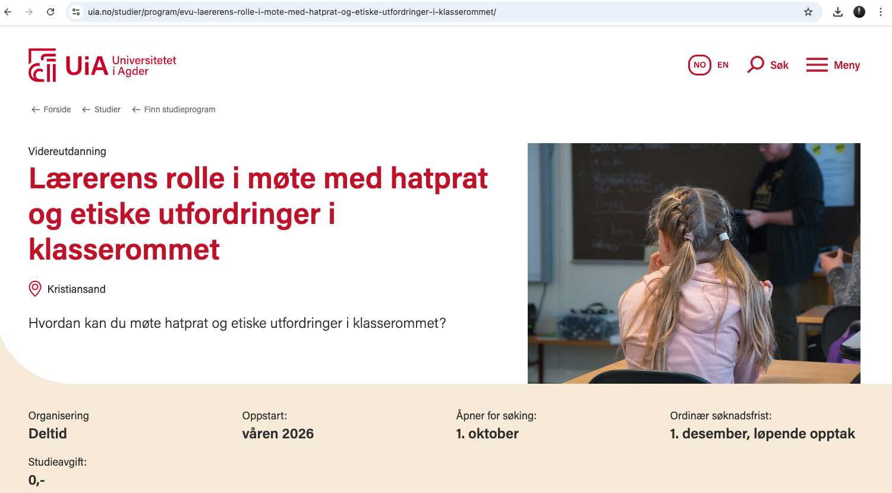
https://www.uia.no/studier/program/evu-laererens-rolle-i-mote-med-hatprat-og-etiske-utfordringer-i-klasserommet/
Kristin Blakstad
Notes:
5

Slide 74

Fleksibelt deltids-emne
Lærere i grunnskole og VGS
Heldigitalt – kveld (datoer på hjemmesiden)
Studere fra der du bor og ved siden av jobb
Gratis – kun studieavgift i 2026
Kristin Blakstad

Slide 75
Hva lærer man om?
Forholde seg kritisk til etiske utfordringer som kan oppstå
Tematikker:
Empati
Hatprat og diskriminerende ytringer
Flerkulturalitet
Profesjonsetikk – stressmestring (lærer)
Ressursbank - undervisning
Analyse, refleksjon, selvbevissthet
Reflektere over egne verdier, fremtoning og behov i møte med etiske utfordringer i klasserommet
Kristin Blakstad

Slide 76
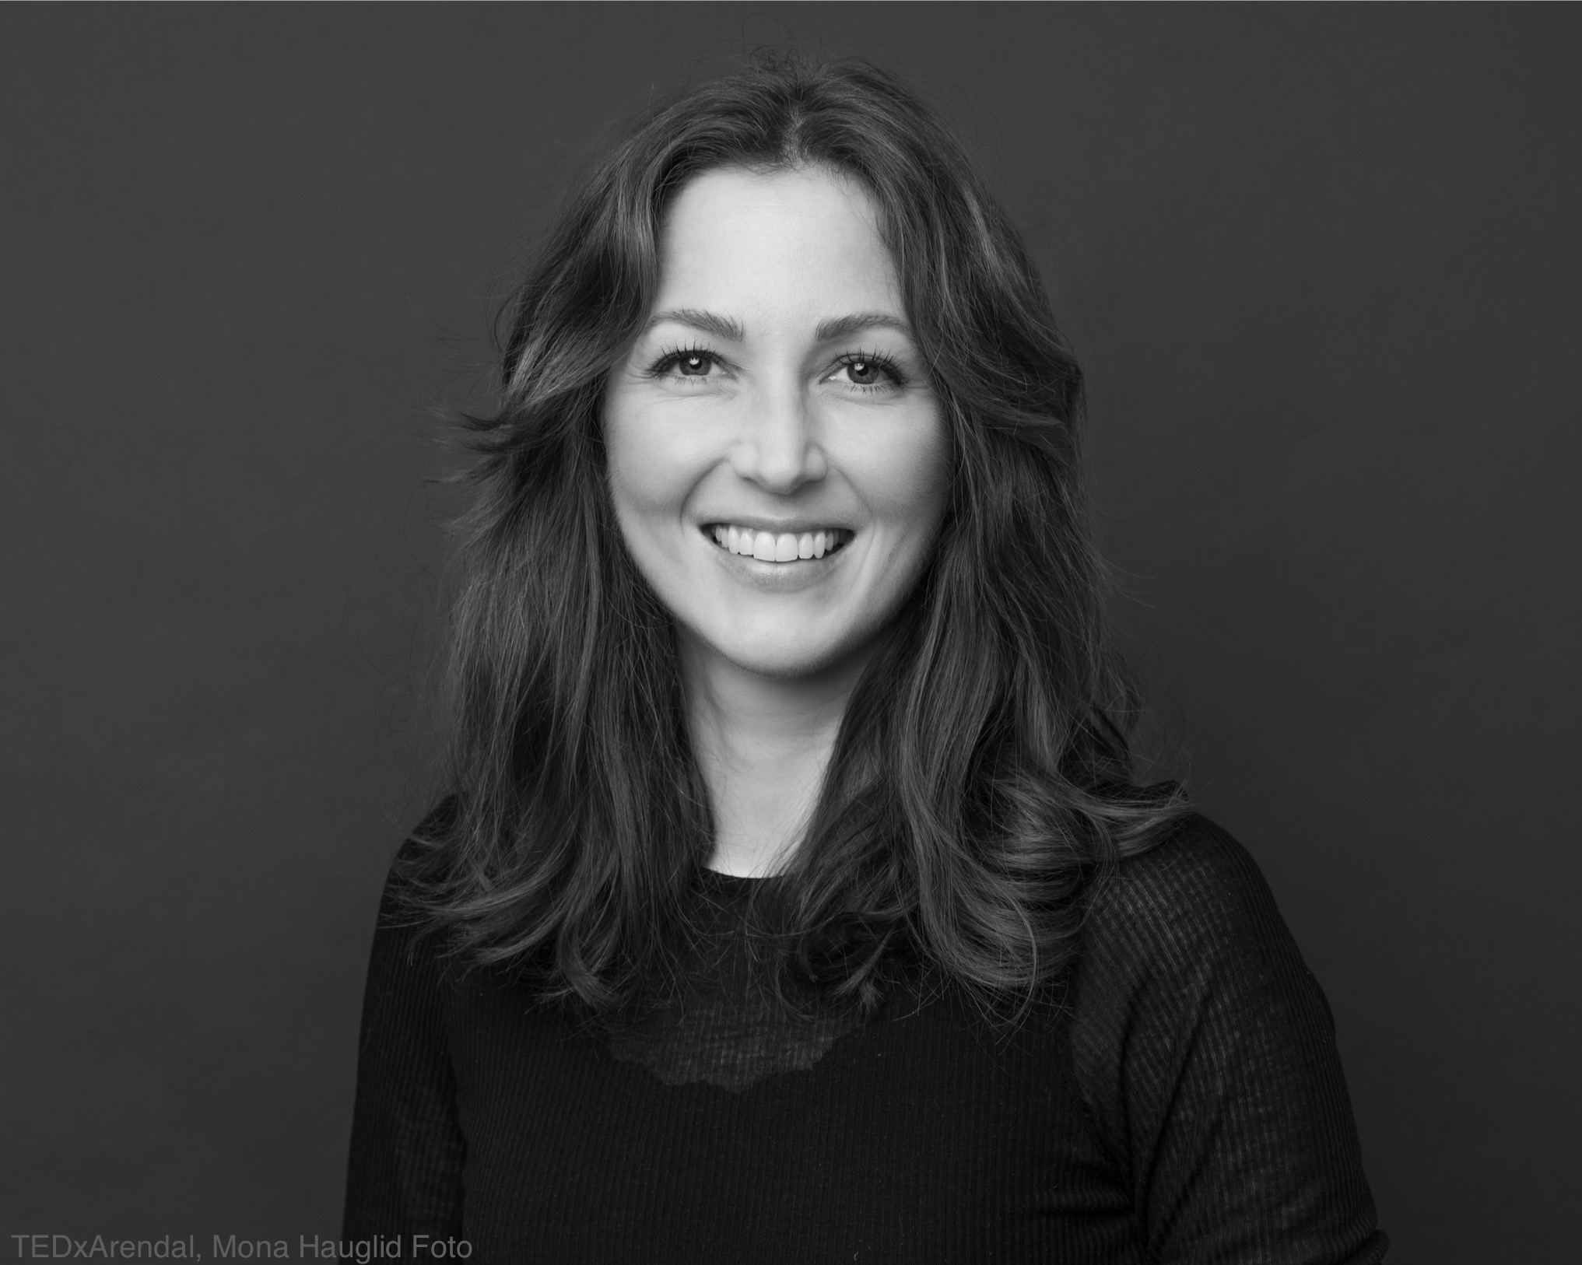
Ta gjerne kontakt hvis du har spørsmål ☺
Emneansvarlig:
Kristin Blakstad
Kristin.blakstad@uia.no

Slide 77
Litteraturliste
Dembra.no (u.å.) Hvilke verdier er viktige for deg. [Undervisningsopplegg uten forfatter]. Hentet 3.1.25: https://www.dembra.no/no/undervisningsopplegg/hvilke-verdier-er-viktige-for-deg
Fordomstreet er en bearbeidelse av et undervisningsopplegg hentet fra Keen, E., Georgescu, M. (2014). Bookmarks – en håndbok for forebygging av hatprat på nettet gjennom menneskerettserklæringen. Europarådet/ Det Europeiske Wergelandsenteret. Oslo. Hentet fra dembra.no (3.1.25): https://www.dembra.no/no/undervisningsopplegg/fordomstreet
Link til livet – lekøvelser https://www.linktillivet.no/filer/Ovelser_og_leker_LINK.pdf
Ohnstad, F., O. (2018). Profesjonsetikk i skolen. Læreres etiske ansvar (3. utg.).Cappelen Damm Akademisk
Spernes, K. (2019) Kulturelt mangfold i videregående skole i K. Lyngsnes, & M. Rismark, Yrkesopplæring (1. utgave.). Gyldendal.
Sæther, E., Erdal, F. S., Faye, R., & Moldrheim, S. (u.å.). Ett skritt frem. etter modell fra Europarådets One Step Forward (The Compass, CoE). [Undervisningsopplegg]Dembra.no, hentet 3.1.25: https://www.dembra.no/no/undervisningsopplegg/ett-skritt-frem
Westrheim, K. G. (2020) Den flerkulturelle skolen i R. J. Krumsvik, & R. Säljö (Red.), Praktisk-pedagogisk utdanning: En antologi (2. utgave, s.393 - 427). Fagbokforlaget. (Kap. 14)
Winther, H. (2014). Kroppen som læremester – guide til kommunikasjonstræning, lederskab og personlig udvikling i professionel praksis. I H. Winther (Red.), Kroppens sprog i professionel praksis – om kontakt, nærvær, lederskab og personlig kommunikation (s. 165-180). Billesø & Baltzer.

Slide 78
Takk!

